Slide 1
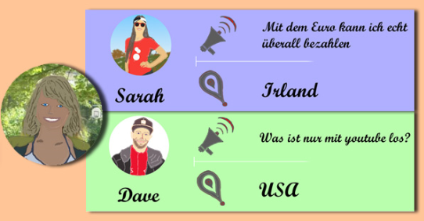
Die Europäische Union
Impulsvortrag zum E-Learning-Kurs „Hallo Europa, Hallo Welt!“

Slide 2
Die Europäische Union ist….
…ein Zusammenschluss von 27 Ländern mit gemeinsamen Zielen
…eine Demokratie
→ Alle Menschen bestimmen mit

Slide 3
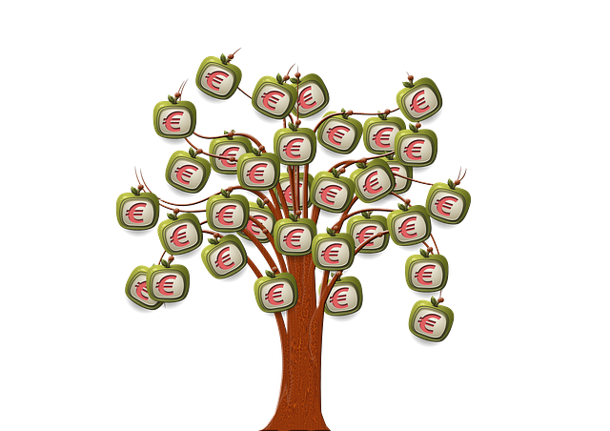
Hauptziele der EU
Wohlstand
Frieden
Demokratie
EU-Bürger*innen wählen Volksvertreter*innen, sogenannte Abgeordnete
Diese sitzen im …?

Slide 4
Die allgemeine europäische Volksvertretung
Das Europäische Parlament
Aus jedem Land der EU werden Menschen in das Parlament gewählt
Es entscheidet wichtige Fragen für Europa
Es wird alle 5 Jahre neu gewählt
Die nächste Wahl ist ….?
Voraussichtlich im Frühjahr 2024

Slide 5
Neben dem Europäischen Parlament gibt es noch:
Europäischer Rechnungshof
Europäische Kommission
Europäischer Rat
Europäischer Gerichtshof
Europäische Zentralbank
Rat der EU
Agenturen

Slide 6
Die Europäische Union setzt sich zusammen aus:
Nationalstaaten (Mitgliedsstaaten der EU mit ihren Bürger*innen)
Organen und Institutionen der EU
Agenturen

Slide 7
Ein Überblick
Rechtsprechung
Gesetzgebung
Gesetzgebung &Haushalt
Achtung der Wirtschaftlichkeit
Euro-Politik
Politische Leitlinien
Europäischer Gerichtshof
Rat der EU
Europäisches Parlament
Europäischer Rechnungshof
Europäischer Rat
Europäische Zentralbank
Europäische Kommission
Jedes Mitgliedsland
ernennt eine*n Richter*in
Kooperation mit
Zentralbanken der
Mitgliedsländer
Überprüft Einnahmen
und Ausgaben
„Hüterin der Verträge“
„Stimme der Bürger*innen“
Die „Chefs“
Pro Mitgliedsstaat ein*e Kommissar*in
Direkt gewählt
Parlamentarische Kontrolle
Aus Staats- und Regierungschefs
Agenturen
„Ministerrat“
Je nach Thema Minister*innen aus
den Mitgliedsstaaten

Slide 8
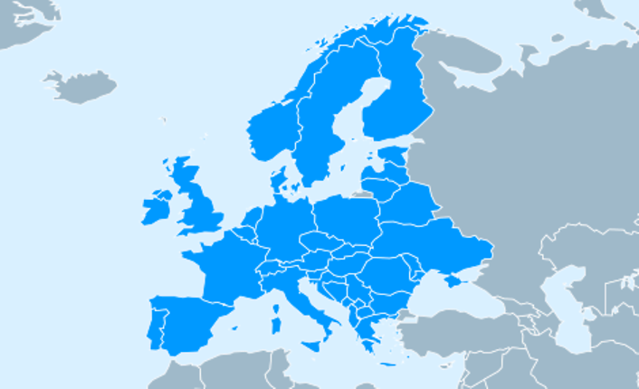
Was habe ich mit der EU zu tun?
„Die EU regelt, dass wir das
Wasser aus der Leitung in
jedem EU-Land trinken können“
„Durch das ERASMUS-Programm der EU
Kann man problemlos im EU-Ausland
studieren“
„Die EU-Bürger sind nur
knapp 7% der
Weltbevölkerung. Wenn
Wir uns zusammenschließen
sind wir stärker“
„Ich kann in jedem
EU-Land leben und
arbeiten“
„Nach einem
EU-Gesetz müssen
die Hersteller
von Lebensmitteln
angeben, wie lange
das Produkt
nach dem Öffnen
haltbar ist“
„Seit 2017 können wir unbesorgt im und ins
EU-Ausland telefonieren oder Nachrichten
austauschen“

Slide 9
Was sind die Themen der EU? Was betrifft uns?
Europa und Wasser
Europa und Onlinehandel
Europa und Medien
Europa und Klimaschutz
Europa und Gesundheit
Europa und Euro

Slide 10
Diskussion
Ihr seid Expert*innen in euren Themen.
Stellt euer Thema kurz vor.
Stellt Fragen an die anderen Expert*innen.

Slide 11
Europa und Wasser
Wasserrichtlinie der EU:
nachhaltige
Wassernutzung
Wasser innerhalb der EU
in jedem Land
aus dem Wasserhahn trinken
können

Slide 12
Europa und Klimaschutz
CO2 (von Autos, …)
gefährdet
unsere Umwelt
Vorschriften der EU
Einsetzen von Windrädern, …
Entwicklung von Autos mit wenig CO2-Ausstößen

Slide 13
Europa und Gesundheit
In allen EU-Ländern
ist man versichert
Gleicher Zugang zu gesundheitlicher
Versorgung

Slide 14
Europa und Euro
19 der 27 EU-Länder haben den Euro eingeführt
Es gibt verschiedene Kriterien, um den Euro einführen zu dürfen
Zusammengehörigkeitsgefühl

Slide 15
Europa und Medien
Keine Roaming-Gebühren
innerhalb der EU
Gleiches Angebot an Filmen, …

Slide 16
Europa und Onlinehandel
Keine Zölle
freie Wahl
der Bank innerhalb
der EU-Länder
Grundfreiheiten der EU:
Keine Beschränkung
auf einen Ort
bei Personen
bei Firmen

